Slide 1
Nauka o pramenech raného novověku
Letní semestr 2022
Úvod

Slide 2
Program přednášky
1. Co je pramen – klasifikace pramenů –základní slovníky, bibliografie a repertoria –
prameny k ranému novověku
2. Ego-dokumenty I.: co jsou ego-dokumenty (prameny osobní povahy) – korespondence
a dějiny poštovnictví
3. Ego-dokumenty II.: deníky, paměti, cestovní deníky a další prameny k dějinám cestování
4. Ego-dokumenty III: památníky (štambuchy), obraz a text, návštěvní knihy
a další příbuzné prameny
5. Dějepisectví I.: charakter humanistické historiografie – kronikářství 16. století –
kronika Václava Hájka z Libočan a její „druhý život“ – překlady v historiografii
raného novověku – dějepisectví ve službách genealogie I – dějepisectví ve službách dvora

Slide 3
Program přednášky (pokračování)
6. Dějepisectví II.: historické kalendáře – dějepisectví a pražská univerzita – rozvoj městského
dějepisectví a „pamětí“, jeho proměny za 30-leté války – židovské dějepisectví – historiografie v exilu
7. Dějepisectví III.: historiografie období baroka: proměna žánrové struktury – Bohuslav Balbín
a jeho generace – jazyková otázka – počátky kritického dějepisu
8. Dějepisectví IV: historiografie doby osvícenství –
– počátky biografistiky a první životopisné slovníky
9. Historicko-topografická literatura raného novověku a počátku 19. století
10. Barokní homiletika (kazatelství)
11. Další prameny doby baroka: legendistika – divadelní texty – historické písně – kramářské písně
12. Publicistika: vliv rozšíření knihtisku – příležitostné tisky 16.–17. století: noviny, letáky,
polemické tisky – počátky periodického tisku

Slide 4
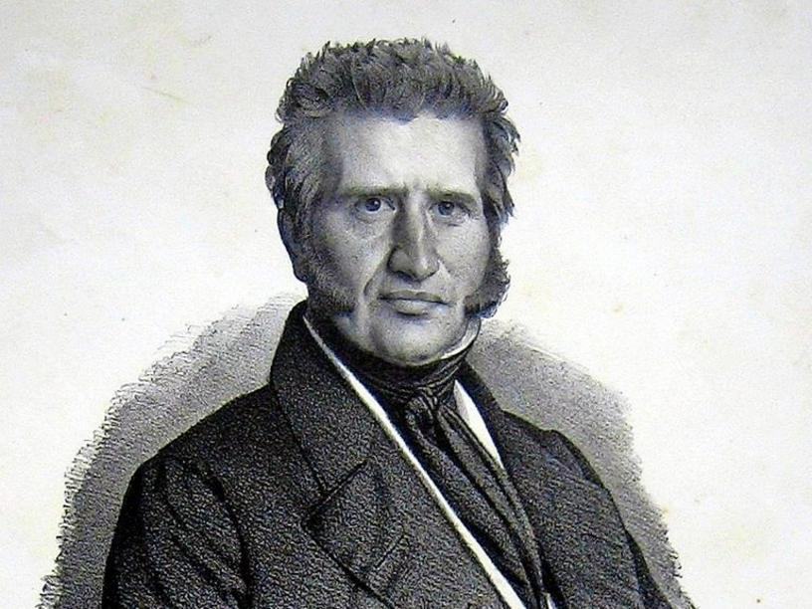
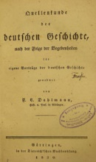
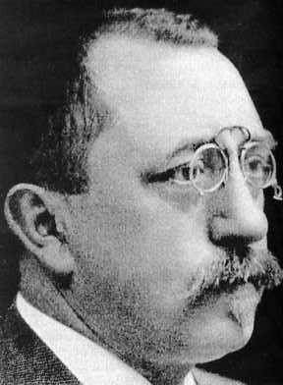
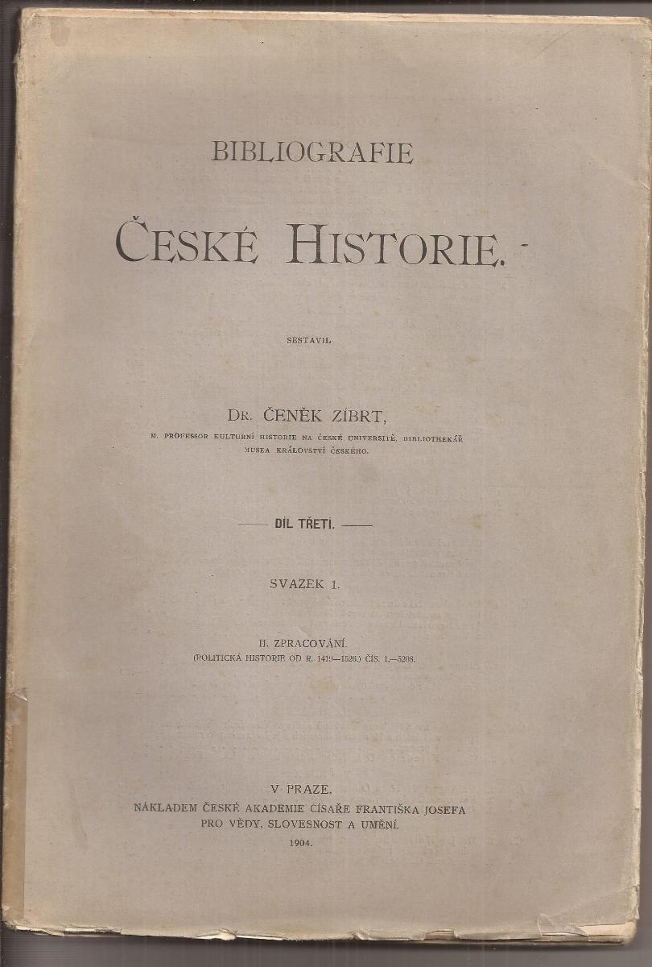
Teorie historických pramenů
Počátky a pojem pramenovědy:
Pramenověda/Quellenkunde – pojem poprvé použil Fridrich Christoph DAHLMANN,
1830 vydává Quellenkunde der deutschen Geschichte – pramenověda jako chronologicky a věcně utříděná bibliografie
Poslední 10. vydání ve 12 svazcích, 1991 – 1999
u nás podobně pojetí Čeněk ZÍBRT, Bibliografie české historie – vychází v l. 1900 – 1912, 5 dílů v 11 svazcích,
prameny i literatura (cca 50% primární prameny); viz digitální knihovna Kramerius
kontroverzní přijetí, → v polovině 5. svazku předčasně ukončil, dovedl do 70. let 17. stol., chybí rejstřík

Slide 5
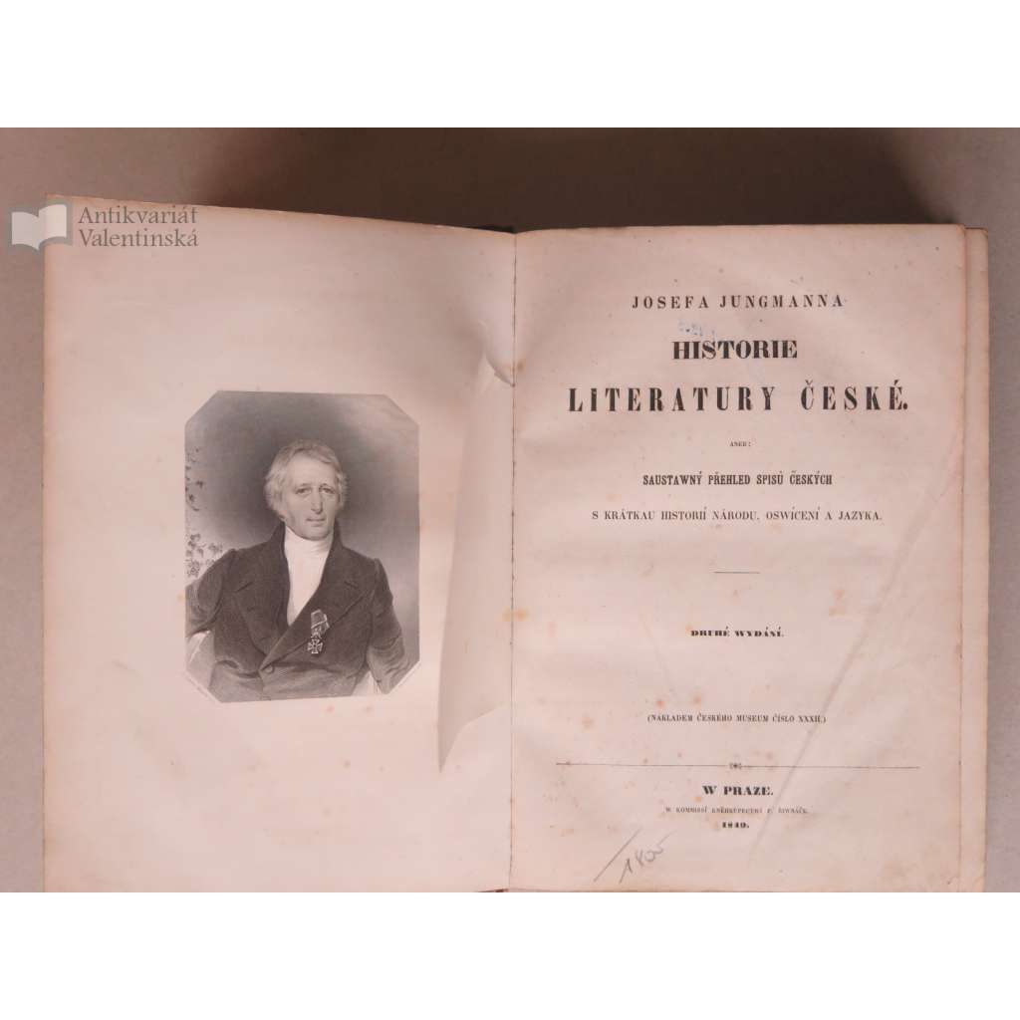
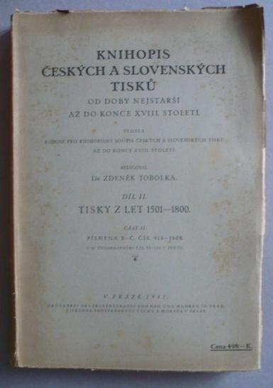
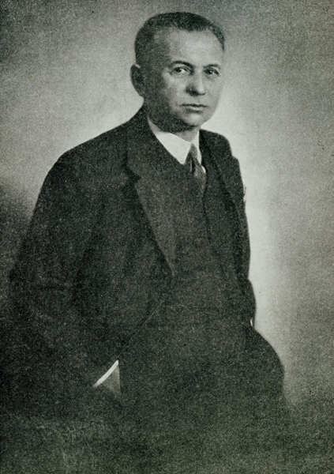
Další bibliografie obsahující prameny:
Josef JUNGMANN, Historie literatury české
aneb saustawný přehled spisů českých s krátkau historií národu, oswícení a jazyka,
Praha 1849
Zdeněk V. TOBOLKA, Knihopis českých a slovenských tisků, díl I. Prvotisky 1925;
Díl II. Tisky z let 1501 – 1800, vyšlo v 9 částech 1939 – 1967, od roku 1994 vycházejí Dodatky
viz digitální knihovna Kramerius

Slide 6
Další užitečné databáze (výběr)
https://kvo.lib.cas.cz/cizojazycna-bohemika/databaze-bcbt/
Databáze cizojazyčných bohemikálních tisků
http://www.clavmon.cz/clavis/
Repertorium písemnictví v českých zemích do roku 1800
https://knizni-korist.cz/historie/
Švédská knižní kořist z Čech a Moravy 1646-1648

Slide 7
funkce pramenovědy:
evidence a klasifikace pramene – objevování nových kategorií pramenů, jejich konstituování
a poté uvedení do stávajícího systému → utilitární pojetí
2) teoretická – geneticko-typologické zkoumání pramene, hledání adekvátních
interpretačních nástrojů, v tom je blízká historické metodologii

Slide 8
definice pramene
nejobecnější definice: pramenem jsou „všechny texty, předměty a skutečnosti,
které zprostředkovávají poznatky o minulosti“
pozůstatek lidské či přírodní činnosti vypovídající o minulém; materiál, v němž jsou jednou
provždy obsaženy informace, které mohou být vytěženy – statické pojetí pramene
prameny představují selektivní informační systém – dynamické pojetí pramene,
zjišťujeme informační hodnotu pramene, která závisí na kvalitě pramene a invenci a připravenosti toho,
kdo klade pramenu otázky => informační struktura pramene je proměnlivá,
pramen se stává pramenem až v kontaktu s tazatelem
postmoderní přístup – Clifford GEERTZ – teorie zhuštěného popisu (thick description): prameny jako svědci,
každý z nich je svým způsobem pravdivý, do jejich „debaty“ vstupuje historik se svými dotazy a metodami,
i historik je zároveň svědkem, kritika pramene ztrácí do určité míry smysl, všechny prameny stejně cenné
(problematické!)
sémiologický přístup (sémiologie – věda zkoumající vlastnosti znaků a znakových systémů,
znakový systém = písmo, jazyk, obrazový kód, gesta, mimika…);
sémantika – věda podřízená sémiologii, zkoumá význam jednotlivých znaků;
znak je výsledkem záměrné činnosti => platí pro „adresné“ prameny viz dále
srov. Josef Macek, Historická sémantika, ČČH 89, 1991, s. 1–30.

Slide 9
klasifikace pramenů:
a) z hlediska záměru
Ernst BERNHEIM, Einleitung in die Geschichtswissenschaft, 1907 (česky 1931)
jako první rozděluje prameny na 2 skupiny: tradice X pozůstatky,
později např. prameny záměrné X nezáměrné; adresné X neadresné (Jerzy Topolski, 1976)
pramen adresný = tradice – vzniká záměrně, s úmyslem uchovat tradici
pro budoucí generace
pramen neadresný = stopy, pozůstatky – vzniká nezáměrně

Slide 10
b) podle vztahu původce a příjemce – diplomatické, resp. komunikační hledisko =>
instituce → instituce (veřejnost) => diplomatické písemnosti
(patenty, vyhlášky, zákonné normy)
2. instituce → soukromá osoba: diplomatická depeše, zpráva, relace
3. soukromá osoba → veřejnost: literární prameny
4. soukromá osoba → soukromá osoba: korespondence, deníky

Slide 11
c) podle formálních znaků
nepsané
podle oborů, které s nimi pracují:
archeologické
etnografické
lingvistické
hudební
výtvarné atp.
podle jejich charakteru:
hmotné
obrazové (ikonografické)
jazykové (lingvistické)
tradiční

Slide 12
písemné
diplomatické – úřední provenience
osobní povahy (Selbstzeugnisse, Ego-Dokumente) – korespondence, deníky,
památníky
literární (narace)
historiografie – kroniky, anály, paměti
narativní prameny církevní provenience – legendistika, homiletika, duchovní písně
kosmografie, topografie, geografie, kartografie, cestopisy, dopisy a relace misionářů
publicistické – prameny, které informují o soudobých událostech:
letáky, noviny (psané i tištěné), historické a satirické písně, kalendáře

